Slide 1

Линия 25
Эвристическое задание
старший преподаватель
кафедры биологии и экологии ФГБОУ ВО «НГПУ»
Бакаева Вера Викторовна

Slide 2

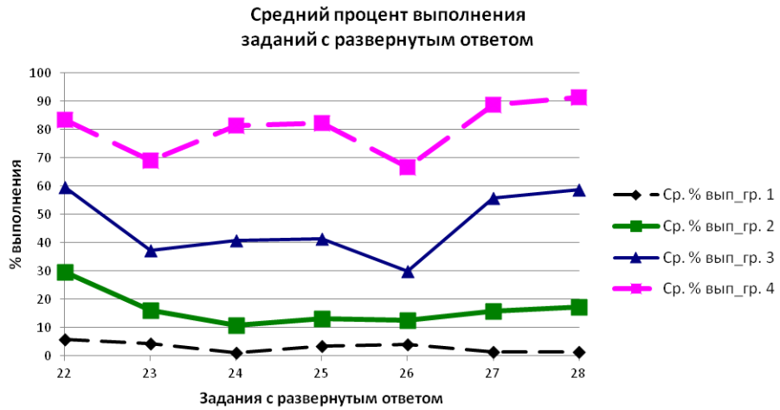
Результаты выполнения заданий с развернутым ответом части 2

Slide 3
Задания линий 25 и 26 — проблемно‑поисковые, контекстные биологические задачи
анализ и синтез информации;
умение владеть системой биологических знаний, которая включает основополагающие биологические термины и понятия, биологические теории, законы, принципы, правила, гипотезы;
умение выявлять причинно‑следственные связи между исследуемыми биологическими объектами, явлениями, процессами;
умение использовать знания по смежным с биологией естественным наукам;
могут сопровождаться таблицами, рисунками, схемами, графиками, диаграммами.

Slide 4
Спецификация контрольных измерительных материалов для проведения в 2027 году единого государственного экзамена по БИОЛОГИИ
Таблица 1
Соответствие заданий КИМ ЕГЭ школьной программе
№ зада-ния | Проверяемый элемент содержания в школьной программе 10–11 классов |  | Проверяемый элемент содержания в школьной программе 5–9 классов
 | Базовый уровень | Углубленный уровень
25 | - | 10 кл., п. 120.6.9. Строение и функции организмов | 6 кл., п. 157.4.1. Растительный организм. 8 кл., п. 157.6.1. Животный организм. 6 кл., п. 157.4.3. Жизнедеятельность растительного организма. 7 кл., п. 157.5.5 Грибы. Лишайники. Бактерии. 8 кл., п. 157.6.2. Строение и жизнедеятельность организма животного. 9 кл., п. 157.7.2. Структура организма человека; п. 157.7.3. Нейрогуморальная регуляция; п. 157.7.4. Опора и движение; п. 157.7.5. Внутренняя среда организма; п. 157.7.6. Кровообращение; п. 157.7.7. Дыхание; п. 157.7.8. Питание и пищеварение; п. 157.7.9. Обмен веществ и превращение энергии; п. 157.7.10. Кожа; п. 157.7.11. Выделение; п. 157.7.12. Размножение и развитие; п. 157.7.13. Органы чувств и сенсорные системы
Проблемные темы:
Определение типа обратных связей;
Метапредметные знания в биологии (физические/ химические закономерности);
Закономерности обмена веществ.
Подкаст ФИПИ «О результатах ЕГЭ-2026
и изменениях КИМ ГИА-2027»

Slide 5
Какие темы чаще всего встречаются
Анатомия и физиология человека: работа почек (нефрон, фильтрация, реабсорбция), дыхание (газообмен, роль гемоглобина и буферных систем), кровообращение (давление, скорость кровотока, строение сосудов), терморегуляция.
Ботаника: адаптации растений к засухе, свету, холоду; транспирация; строение листа и устьиц; транспорт воды и минеральных веществ.
Зоология: приспособления к среде обитания (например, у водных, пустынных, полярных животных); особенности строения покровов, дыхательной и выделительной систем.
Цитология и молекулярная биология: свойства мембран (текучесть при разных температурах), работа ферментов, влияние факторов среды на белки.
Экология: адаптации организмов к абиотическим факторам, экологические правила и закономерности (правило Аллена, правило Бергмана и др.).

Slide 6
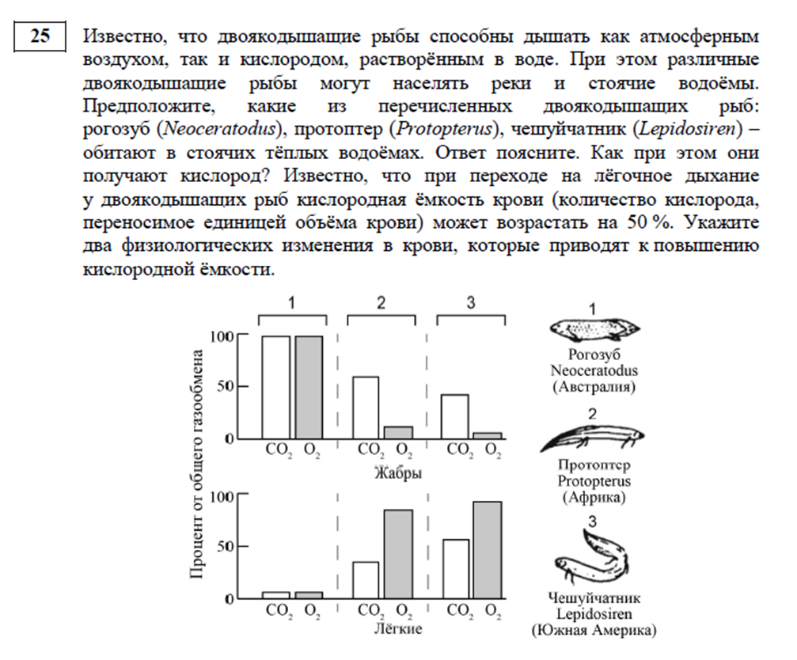

Slide 7
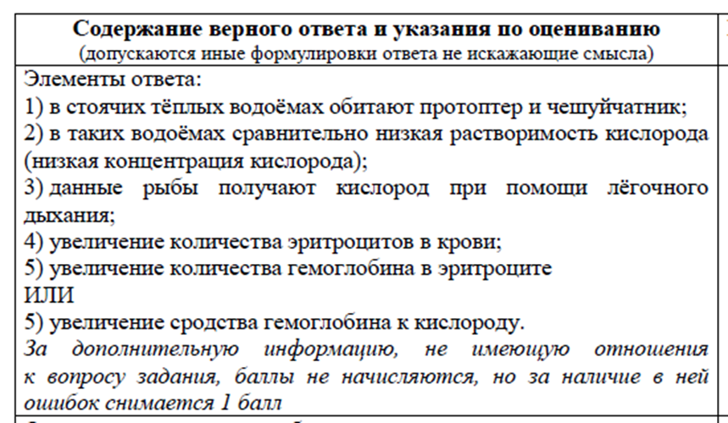

Slide 8
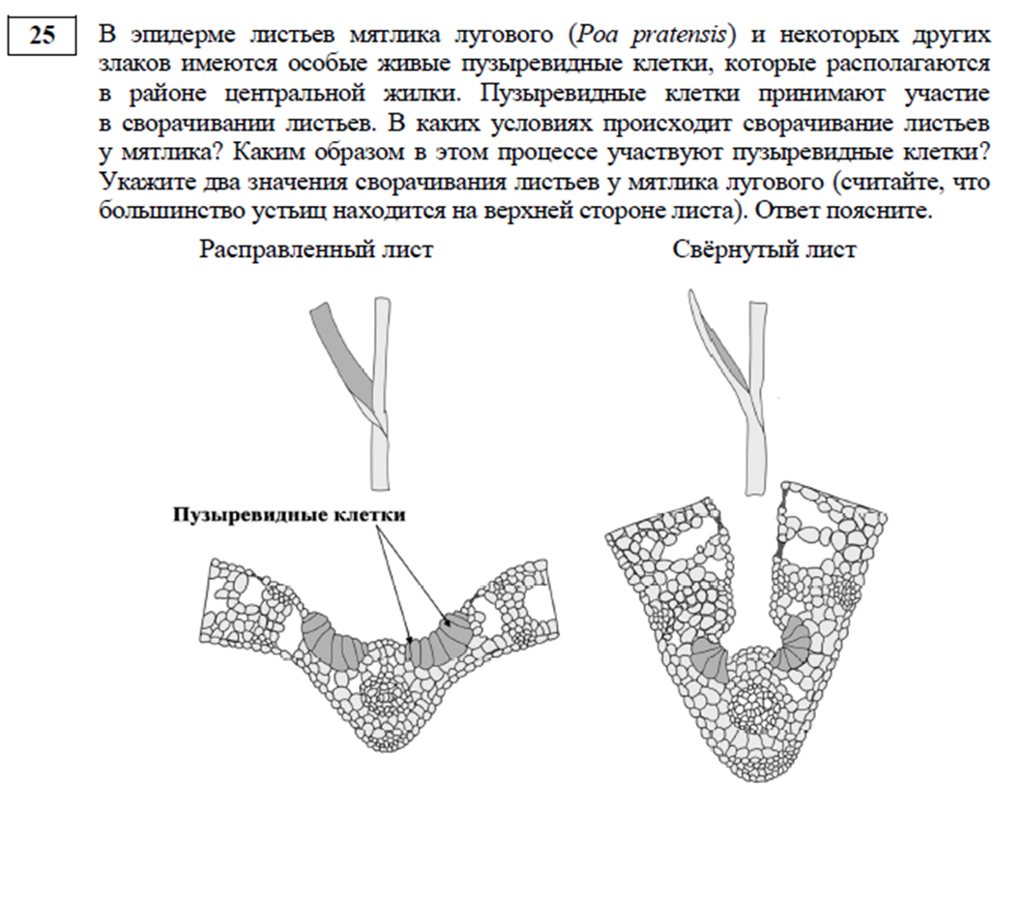

Slide 9
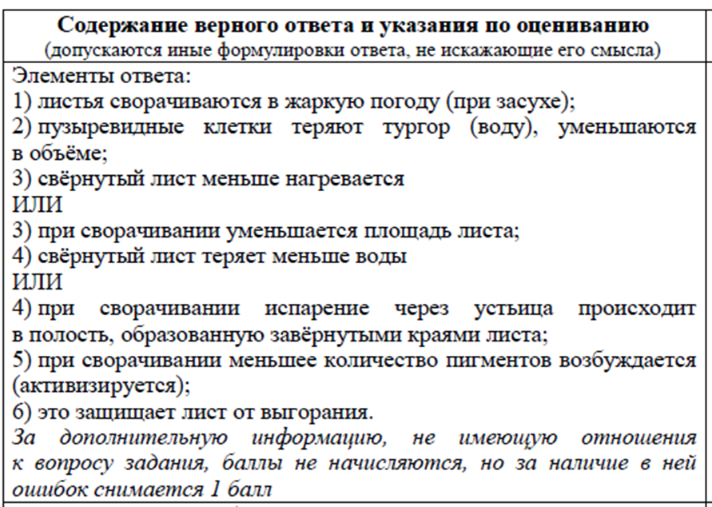

Slide 10
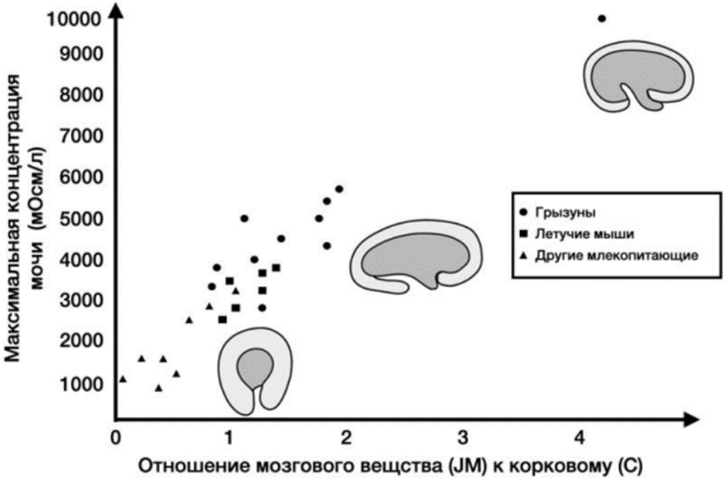
Известно, что соотношение толщины мозгового вещества почки к корковому может сильно варьировать у разных животных. У каких грызунов - пустынных или равнинных - отмечается большее соотношение мозгового вещества к корковому и более концентрированная моча? Объясните наблюдаемую закономерность с позиции строения нефронов. Предположите, каково соотношение толщины мозгового вещества почки к корковому у бобров по сравнению с другими грызунами умеренных широт. Ответ поясните.

Slide 11
Известно, что соотношение толщины мозгового вещества почки к корковому может сильно варьировать у разных животных. У каких грызунов - пустынных или равнинных - отмечается большее соотношение мозгового вещества к корковому и более концентрированная моча? Объясните наблюдаемую закономерность с позиции строения нефронов. Предположите, каково соотношение толщины мозгового вещества почки к корковому у бобров по сравнению с другими грызунами умеренных широт. Ответ поясните.
1) у пустынных грызунов;
2) обратное всасывание (реабсорбция) воды происходит в извитых канальцах нефрона (в петле Генле);
3) мозговое вещество почки преимущественно состоит из извитых канальцев (из петель Генле);
4) увеличенное соотношение мозгового вещества к корковому означает увеличение длины петли Генле (извитого канальца) в нефроне и увеличение интенсивности реабсорбции;
ИЛИ
2) кортикальные нефроны создают менее концентрированную мочу, чем юкстамедуллярные (реабсорбируют меньше воды, чем юкстамедуллярные);
3) кортикальные нефроны занимают большую часть коркового вещества, а юкстамедуллярные имеют канальцы, глубоко заходящие в мозговое вещество;
4) чем больше развито мозговое вещество, тем выше доля юкстамедуллярных нефронов, что увеличивает реабсорбцию;
5) у бобров соотношение будет ниже, чем у грызунов умеренных широт (у грызунов соотношение будет больше);
6) бобры много времени проводят в пресной воде и не испытывают недостатка воды.

Slide 12
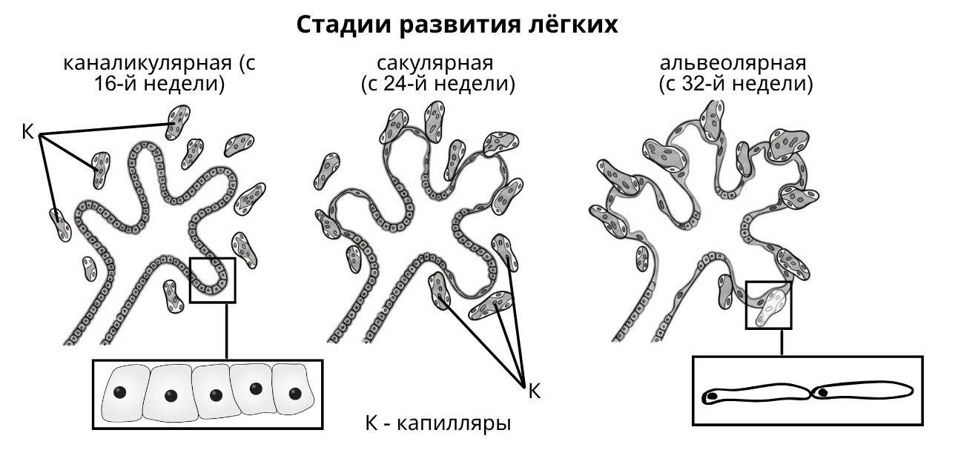
Лёгкие млекопитающих в процессе эмбрионального развития проходят несколько стадий развития. Успешность газообмена после рождения зависит от стадии развития лёгких у ребёнка. Используя рисунок, объясните, какие два изменения происходят в лёгких в процессе развития. С 26-й недели в бронхиолах начинает выделяться сурфактант. Какую функцию выполняет сурфактант в лёгких? Откуда в норме получает кислород развивающийся плод? Объясните, почему шансы на выживание при преждевременных родах у ребёнка, лёгкие которого достигли сакулярной стадии, значительно выше, чем у ребёнка, лёгкие которого находятся на каналикулярной стадии.

Slide 13
Лёгкие млекопитающих в процессе эмбрионального развития проходят несколько стадий развития. Успешность газообмена после рождения зависит от стадии развития лёгких у ребёнка. Используя рисунок, объясните, какие два изменения происходят в лёгких в процессе развития. С 26-й недели в бронхиолах начинает выделяться сурфактант. Какую функцию выполняет сурфактант в лёгких? Откуда в норме получает кислород развивающийся плод? Объясните, почему шансы на выживание при преждевременных родах у ребёнка, лёгкие которого достигли сакулярной стадии, значительно выше, чем у ребёнка, лёгкие которого находятся на каналикулярной стадии.
1) клетки лёгких уплощаются (становятся тоньше)
ИЛИ 1) утоньшается аэрогематический барьер;
2) клетки лёгких сближаются с кровеносными сосудами (капиллярами; альвеолы сближаются с капиллярами)
ИЛИ 2) клетки лёгких формируют альвеолы (площадь поверхности лёгких увеличивается; объём альвеол увеличивается; альвеолы растягиваются);
3) препятствует спаданию (схлопыванию) альвеол
ИЛИ 3) снижает поверхностное натяжение в альвеолах
ИЛИ 3) способствует газообмену между кровью и внешней средой
ИЛИ 3) обладает бактерицидной (иммуномодулирующей) функцией;
4) из крови матери (через плаценту; через пуповину; из пуповинной вены);
5) на каналикулярной стадии отсутствуют альвеолы
ИЛИ
5) на каналикулярной стадии не секретируется сурфактант
ИЛИ
5) на каналикулярной стадии нет контакта лёгких и кровеносных сосудов;
6) газообмен через лёгкие на каналикулярной стадии не возможен (низко эффективен).

Slide 14
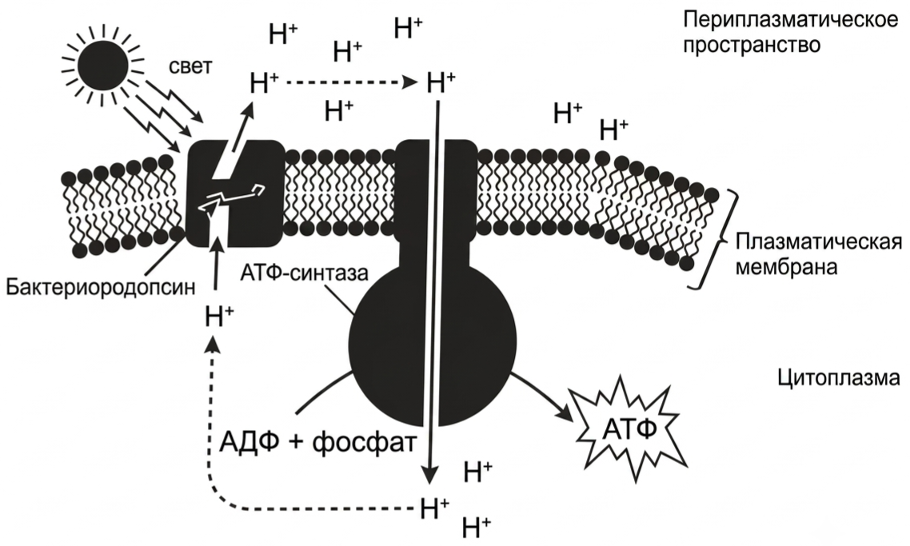
Галофильные прокариоты - это экологическая группа архебактерий (архей), которые обитают в неглубоких тропических водоёмах, содержащих насыщенный раствор солей. На рисунке представлена схема одного из типов фотосинтеза галофильных прокариотов. Какой пигмент улавливает энергию света галофильных прокариотов? Как изменится кислотность (рН) цитоплазмы у данных прокариотов в момент интенсивного освещения? Ответ поясните. Будут ли данные прокариоты выделять кислород в процессе фотосинтеза? Ответ поясните с позиции условий обитания этих прокариотов.

Slide 15
Галофильные прокариоты - это экологическая группа архебактерий (архей), которые обитают в неглубоких тропических водоёмах, содержащих насыщенный раствор солей. На рисунке представлена схема одного из типов фотосинтеза галофильных прокариотов. Какой пигмент улавливает энергию света галофильных прокариотов? Как изменится кислотность (рН) цитоплазмы у данных прокариотов в момент интенсивного освещения? Ответ поясните. Будут ли данные прокариоты выделять кислород в процессе фотосинтеза? Ответ поясните с позиции условий обитания этих прокариотов.
1) бактериородопсин (ретиналь);
2) на свету кислотность цитоплазмы понизится (рН повысится);
3) протоны (H⁺; ионы водорода) под действием энергии света (с помощью бактериородопсина) будут транспортироваться из цитоплазмы (в периплазматическое пространство; в периплазму);
4) данные прокариоты (археи) не будут выделять кислород;
5) вода не является донором электронов для процесса фотосинтеза у данных прокариот
ИЛИ
5) в процессе фотосинтеза у данных прокариот не происходит фотолиз воды
ИЛИ
5) кислород (при фотосинтезе) образуется из воды;
6) археи экономят воду (не расходуют воду), так как испытывают её дефицит в солёных водоёмах
ИЛИ
6) археи используют самую эволюционно древнюю (аноксигенную) форму фотосинтеза.

Slide 16
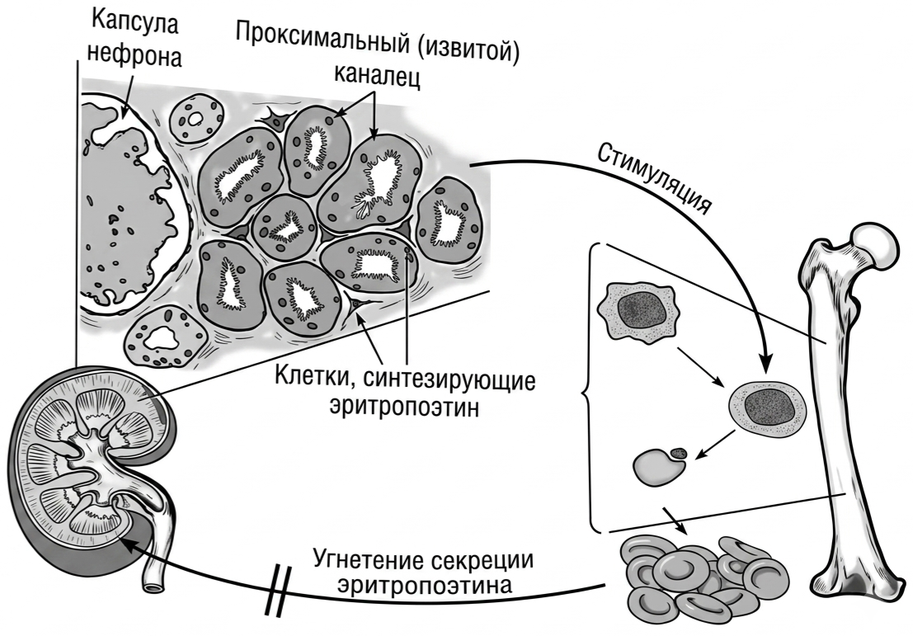
Эритропоэтин - это белковый гормон, который синтезируют клетки почек при гипоксии. В красном костном мозге он стимулирует развитие эритроцитов из стволовых клеток. Какой тип обратной связи иллюстрирует регуляция синтеза эритропоэтина в организме человека? Ответ поясните с учётом типа обратной связи. В каком веществе почки синтезируется эритропоэтин? Как изменится насыщение крови человека кислородом при поражении тканей почек? Все ответы поясните.

Slide 17
Эритропоэтин - это белковый гормон, который синтезируют клетки почек при гипоксии. В красном костном мозге он стимулирует развитие эритроцитов из стволовых клеток. Какой тип обратной связи иллюстрирует регуляция синтеза эритропоэтина в организме человека? Ответ поясните с учётом типа обратной связи. В каком веществе почки синтезируется эритропоэтин? Как изменится насыщение крови человека кислородом при поражении тканей почек? Все ответы поясните.
1) отрицательную обратную связь;
2) при (длительной) секреции эритропоэтина насыщение крови кислородом увеличивается (сатурация крови растёт; снижается гипоксия; количество эритроцитов растёт);
3) в результате выработка эритропоэтина снижается;
4) в корковом веществе почки;
5) в корковом веществе расположены капсулы нефронов (капиллярные клубочки; проксимальные (извитые) канальцы);
6) насыщение кислородом снизится;
7) эритропоэтин не будет вырабатываться (замедлится выработка эритропоэтина).

Slide 18
Алгоритм решения задания 25
Внимательно прочитайте вопрос. Выделите ключевые слова: «почему», «как связано», «объясните механизм».
Определите биологический объект и процесс. Что именно нужно объяснить: орган, ткань, клетку, физиологический процесс?
Вспомните закономерности и термины. Какие правила/законы/принципы здесь работают (например, осмос, диффузия, терморегуляция)?
Выстройте цепочку: причина → биологический механизм → следствие/адаптивное значение.
Запишите элементы ответа кратко и по делу, каждый — с новой строки. Используйте термины.
Проверьте, нет ли бытовых формулировок и логических ошибок.

Slide 19
Практические советы для подготовки
Решайте задания из реальных вариантов ЕГЭ и сборников ФИПИ.
Обращайте внимание на ключи и критерии оценивания.
Для каждого важного процесса (фильтрация в почках, газообмен, транспирация) подготовьте 4–5 ключевых элементов ответа.
Тренируйтесь писать ответы без черновика, но сразу структурируя:
1)… 2)… 3)…
Работайте над терминологией.
Если не знаете термин — выпишите его и пример использования.

Slide 20
